Slide 1
ОСНОВНАЯ ОБЩЕОБРАЗОВАТЕЛЬНАЯ ПРОГРАММА – ОБРАЗОВАТЕЛЬНАЯ ПРОГРАММА
ДОШКОЛЬНОГО ОБРАЗОВАНИЯ
дошкольной образовательной организации
«структурное подразделение
государственное бюджетное общеобразовательное учреждение
Самарской области средней общеобразовательной школы с.Ольгино
детский сад №24 «Журавленок»
муниципального района Безенчукский Самарской области»
(краткая презентация)
ПРИНЯТА:
на Педагогическом совете
ГБОУ СОШ с.Ольгино
Протокол № 8
От «31» августа 2015 г.

Slide 2
I . Целевой раздел
Обязательная часть
1.1.1. Пояснительная записка
Основная общеобразовательная программа – образовательная программа дошкольного образования (далее – Программа) ГБОУ СОШ с.Ольгино структурного подразделения детский сад №24 «Журавленок» м.р. Безенчукский Самарской области (далее – СП ГБОУ СОШ с.Ольгино д/с №24 «Журавленок») разработана в соответствии с федеральным государственным образовательным стандартом дошкольного образования (далее – ФГОС ДО) на основе примерной общеобразовательной программы дошкольного образования «От рождения до школы» под редакцией Н.Е.Вераксы, Т.С.Комаровой, М.А.Васильевой. – М.: МОЗАИКА-СИНТЕЗ, 2014.
При разработке Программы учитывались следующие нормативные документы:
Федеральный закон от 29.12.2012 № 273-ФЗ «Об образовании в Российской Федерации»
Приказ Минобрнауки России от 30 августа 2013 г. № 1014 г. Москва «Об утверждении Порядка организации и осуществления образовательной деятельности по основным общеобразовательным программам – образовательным программам дошкольного образования»
Приказ Министерства образования и науки Российской федерации от 17 октября 2013 г. № 1155 г. Москва «Об утверждении федерального государственного образовательного стандарта дошкольного образования»
Комментарии к ФГОС дошкольного образования от 28 февраля 2014 г. № 08-249

Slide 3
Цели и задачи реализации Программы:
повышение социального статуса дошкольного образования;
обеспечение государственных гарантий уровня и качества дошкольного образования на основе единства обязательных требований к условиям реализации образовательных программ дошкольного образования, их структуре и результатам их освоения;
сохранение единства образовательного пространства Российской Федерации относительно уровня дошкольного образования;
охрана и укрепление физического и психического здоровья детей, в том числе их эмоционального благополучия;
обеспечение равных возможностей для полноценного развития каждого ребёнка в период дошкольного детства независимо от места жительства, пола, нации, языка, социального статуса, психофизиологических и других особенностей (в том числе ограниченных возможностей здоровья);
обеспечение преемственности целей, задач и содержания образования, реализуемых в рамках образовательных программ различных уровней (преемственность основных образовательных программ дошкольного и начального общего образования);

Slide 4
создание благоприятных условий развития детей в соответствии с их возрастными и индивидуальными особенностями и склонностями, развития способностей и творческого потенциала каждого ребёнка как субъекта отношений с самим собой, другими детьми, взрослыми и миром;
объединение обучения и воспитания в целостный образовательный процесс на основе духовно-нравственных и социокультурных ценностей и принятых в обществе правил и норм поведения в интересах человека, семьи, общества;
формирование общей культуры личности детей, в том числе ценностей здорового образа жизни, развития их социальных, нравственных, эстетических, интеллектуальных, физических качеств, инициативности, самостоятельности и ответственности ребёнка, формирования предпосылок учебной деятельности;
обеспечение вариативности и разнообразия содержания Программ и организационных форм дошкольного образования, возможности формирования Программ различной направленности с учётом образовательных потребностей, способностей и состояния здоровья детей;
формирование социокультурной среды, соответствующей возрастным, индивидуальным, психологическим и физиологическим особенностям детей;
обеспечение психолого-педагогической поддержки семьи и повышения компетентности родителей (законных представителей) в вопросах развития и образования, охраны и укрепления здоровья детей.

Slide 5
Принципы и подходы к формированию Программы:
полноценное проживание ребёнком всех этапов детства (младенческого, раннего и дошкольного возраста), обогащение (амплификация) детского развития;
построение образовательной деятельности на основе индивидуальных особенностей каждого ребенка, при котором сам ребенок становится активным в выборе содержания своего образования, становится субъектом образования (далее - индивидуализация дошкольного образования);
содействие и сотрудничество детей и взрослых, признание ребенка полноценным участником (субъектом) образовательных отношений;
поддержка инициативы детей в различных видах деятельности;
сотрудничество Организации с семьёй;
приобщение детей к социокультурным нормам, традициям семьи, общества и государства;
формирование познавательных интересов и познавательных действий ребенка в различных видах деятельности;
возрастная адекватность дошкольного образования (соответствие условий, требований, методов возрасту и особенностям развития);
учёт этнокультурной ситуации развития детей.

Slide 6
Часть, формируемая участниками образовательных отношений
Пояснительная записка
В соответствии с приказом Минобрнауки России от 30 августа 2013 г. № 1014 г. Москва «Об утверждении Порядка организации и осуществления образовательной деятельности по основным общеобразовательным программам – образовательным программам дошкольного образования» ДОО были выбраны
следующие приоритетные направления:

Slide 7
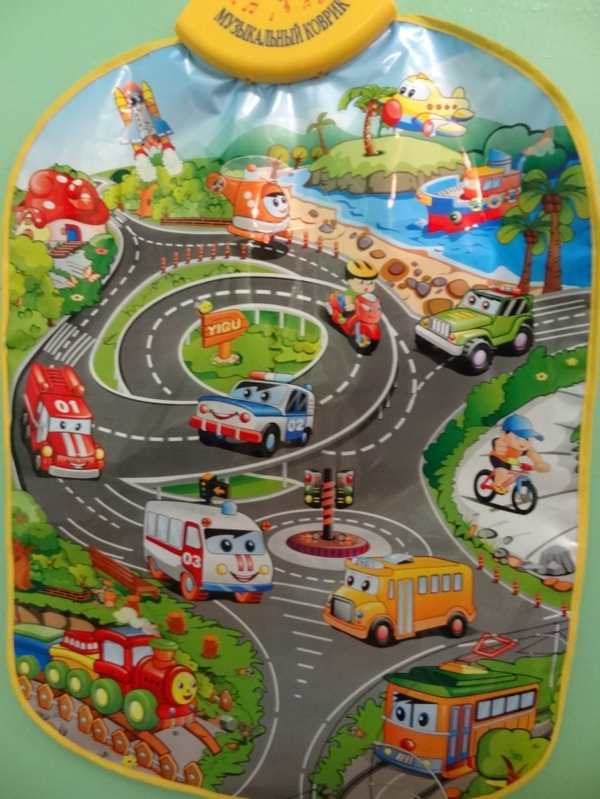
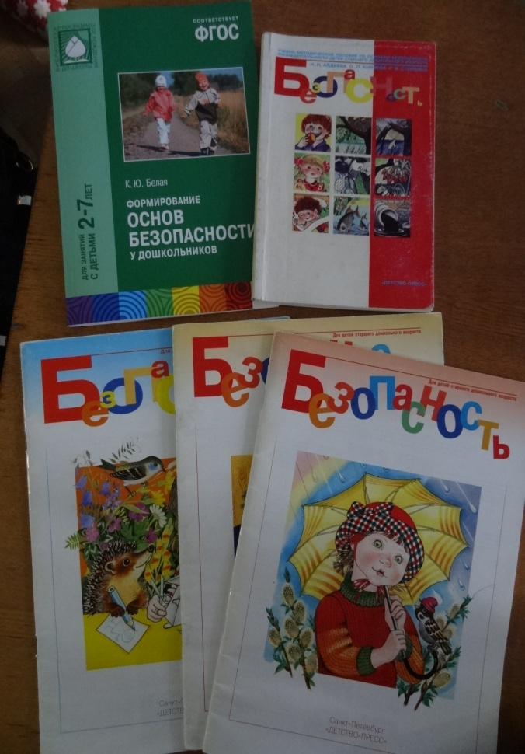
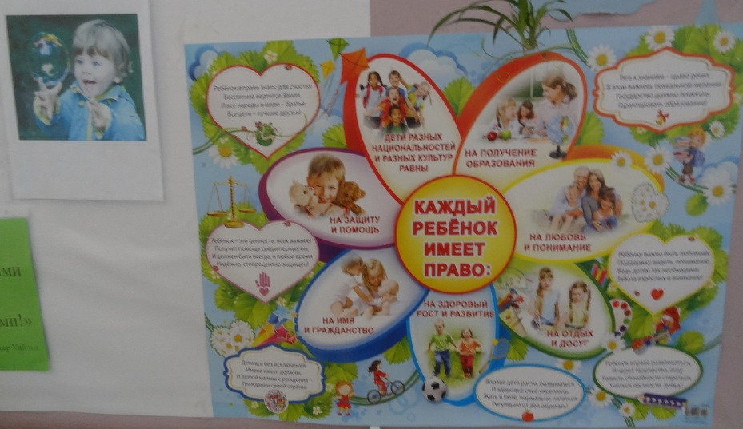
Здоровьесберегающее. Парциальная программа «Безопасность» (авторы: Н.Н.Авдеева, О.Л.Князева, Р.Б.Стеркина).
Работа по данной программе ведется с детьми от 2 до 4 лет.

Slide 8
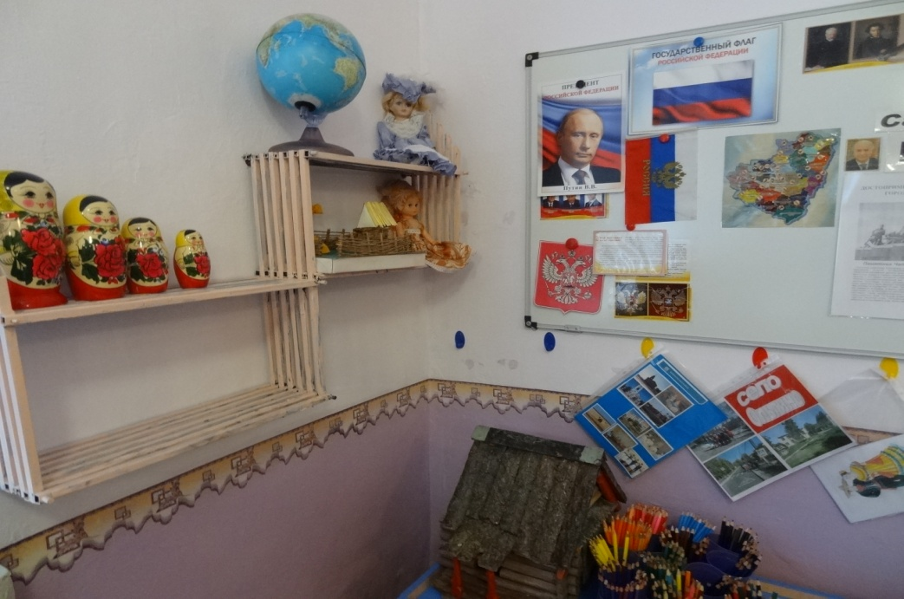
Часть, формируемая участниками образовательных отношений
2. Нравственно-патриотическое. Парциальная программа «Мы живем в России» (авторы: Н.Г. Зеленова, Л.Е.Осипова).
Работа по данной программе ведется с детьми от 4 до 7 лет.

Slide 9
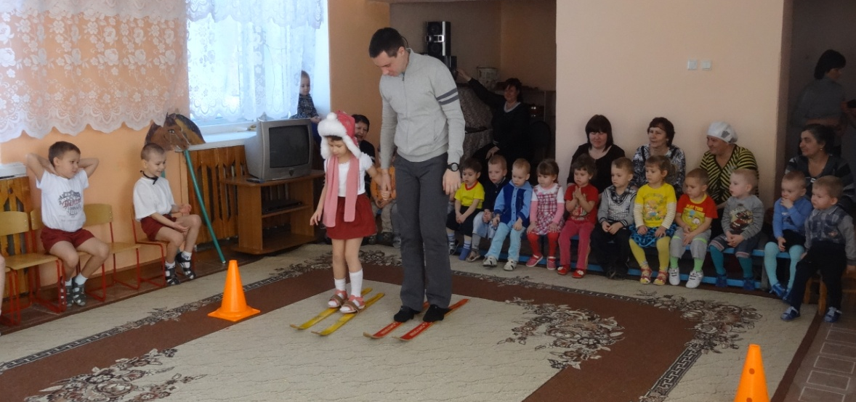
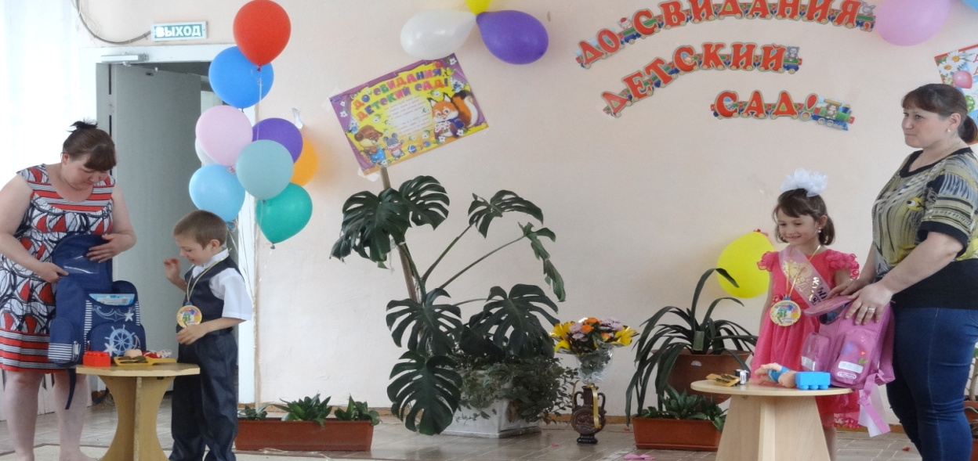
Особенности взаимодействия педагогического коллектива с семьями воспитанников
Ведущая цель — создание необходимых условий для формирования ответственных взаимоотношений с семьями воспитанников и развития
компетентности родителей (способности разрешать разные типы социальнo-педагогических ситуаций, связанных с воспитанием ребенка); обеспечение права родителей на уважение и понимание, на участие в жизни детского сада.

Slide 10
Основные задачи взаимодействия детского сада с семьей:
• изучение отношения педагогов и родителей к различным вопросам воспитания, обучения, развития детей, условий организации разнообразной деятельности в детском саду и семье;
• знакомство педагогов и родителей с лучшим опытом воспитания в детском саду и семье, а также с трудностями, возникающими в семейном и общественном воспитании дошкольников;
• информирование друг друга об актуальных задачах воспитания и обучения детей и о возможностях детского сада и семьи в решении данных задач;
• создание в детском саду условий для разнообразного по содержанию и формам сотрудничества, способствующего развитию конструктивного взаимодействия педагогов и родителей с детьми;
• привлечение семей воспитанников к участию в совместных с педагогами мероприятиях, организуемых в районе (городе, области);
• поощрение родителей за внимательное отношение к разнообразным стремлениям и потребностям ребенка, создание необходимых условий
для их удовлетворения в семье.

Slide 11
Направления | Формы взаимодействия | Цели, задачи, принципы
Знакомство с семьями воспитанни-ков | Беседы, анкетирования; посещение педагогами семей воспитанников; организация дней открытых дверей в детском саду; собрания-встречи; | Целью первых собраний-встреч является разностороннее знакомство педагогов с семьями и семей воспитанников между собой, знакомство семей с педагогами. Для снятия барьеров общения используются специальные методы, вызывающие у родителей позитивные эмоции, ориентированные на развитие доверительных отношений с педагогами («Выбери дистанцию», «Язык фотографий», «Разговор без умолку» и др.). Такие собрания целесообразно проводить регулярно в течение года, решая на каждой встрече свои задачи.

Slide 12
Направления | Формы взаимодействия | Цели, задачи, принципы
Взаимопозна-ние и взаимоинфор-мирование | Консультации, оформление выставок, информационных стендов, создание памяток, газет, интернет- сайтов; | Сведения о целях и задачах развития детского сада на дальнюю и среднюю перспективы, о реализуемой образовательной программе, об инновационных проектах дошкольного учреждения, а также о дополнительных образовательных услугах. Сведения о педагогах и графиках их работы, о режиме дня, о задачах и содержании воспитательно-образовательной работы в группе на год. Сведения об ожидаемых или уже прошедших событиях в группе (детском саду, районе): акциях, конкурсах, репетициях, выставках, встречах, совместных проектах, экскурсиях.

Slide 13
Направления | Формы взаимодействия | Цели, задачи, принципы
Совместная деятельность педагогов, родителей, детей | Акции, семейные гостиные, фестивали, семейные клубы, вечера вопросов и ответов; праздники (в том числе семейные), прогулки, экскурсии, проектная деятельность, семейный театр, организация конкурсов, привлечение родителей к организации вечеров, праздников, привлечение к участию в детской проектной деятельности; | Определяющей целью разнообразной совместной деятельности в триаде «педагоги-родители-дети» является удовлетворение не только базисных стремлений и потребностей ребенка, но и стремлений и потребностей родителей и педагогов. Совместная проектная деятельность меняет роль воспитывающих взрослых в управлении детским садом, в развитии партнерских отношений, помогают им научиться работать в «команде», овладеть способами коллективной мыслительной деятельности;

Slide 14
Часть, формируемая участниками образовательных отношений
Специфика национальных, социокультурных и иных условий, в которых осуществляется образовательная деятельность.
Общие сведения о ДОО:
10 часовой рабочий день с 7.30 до 17.30;
Пятидневная рабочая неделя, выходные дни – суббота, воскресенье;
Общее количество детей в ДОО – 46 человек;
2 разновозрастные группы:
младшая разновозрастная (с 1,6 до 4 лет) – 20 человек и
старшая разновозрастная (с 4 до 7 лет) – 26 человек; Образовательный процесс осуществляют 3 педагога, имеют средне-профессиональное педагогическое образование.
Два педагога с первой квалификационной категорией и
один – соответствие занимаемой должности.

Slide 15
Часть, формируемая участниками образовательных отношений
Климатические особенности:
При организации образовательного процесса учитываются климатические особенности региона. Основными чертами климата являются: холодная зима и сухое жаркое лето.
В режим дня ДОО ежедневно включены бодрящая гимнастика, дыхательная гимнастика, гимнастика пробуждения. В теплое время года жизнедеятельность детей организуется преимущественно на открытом воздухе.
Исходя из климатических особенностей региона, график образовательного процесса ДОО составляется в соответствии с выделением двух периодов:
1. холодный период: учебный год – сентябрь-май, составляется определенный режим дня и расписание непосредственно образовательной деятельности;
2. летний период – июнь-август, для которого составляется другой режим дня и план на летний оздоровительный период.

